Slide 1





Mesure de pose micro-échelle par vision à l’aide de mires périodiques codées : applications à la microrobotique
Antoine ANDRÉ
Séminaire MIS
23 septembre 2021

Slide 2

I. État de l’art de la mesure de position en microscopie
II. Mesure de pose avec des mires périodiques
Introduction
III. Performances et validation expérimentale
IV. Applications à la microrobotique
Conclusions et perspectives

Slide 3
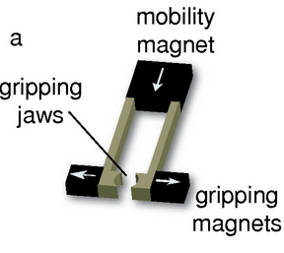
Introduction
Microrobotique
Assemblage
Caractérisation
Contrôle
Mesure par vision
Sans contact
Mesure sur zone d’intérêt
Applicable dans des milieux très contraints
Diller, E., & Sitti, M. (2014)
Till, J., & Rucker, D. C. (2017)
Introduction
État de l’art
Mesure de pose par mires périodiques
Performances
Applications
Conclusions

Slide 4
Introduction
Slide intermédiaire sur l’utilité de la vision en microrobotique ?
Introduction
État de l’art
Mesure de pose par mires périodiques
Performances
Applications
Conclusions

Slide 5
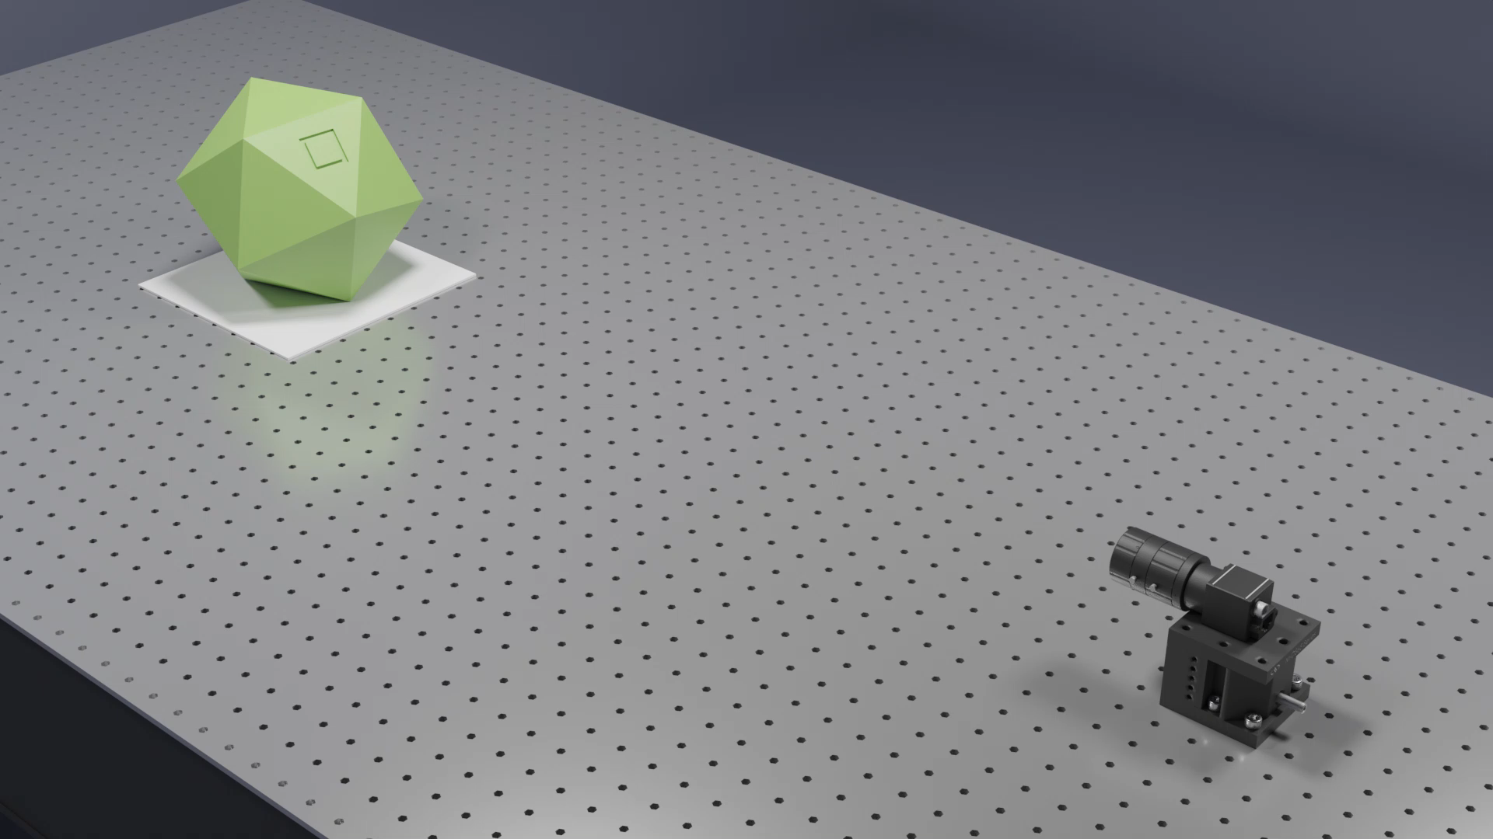
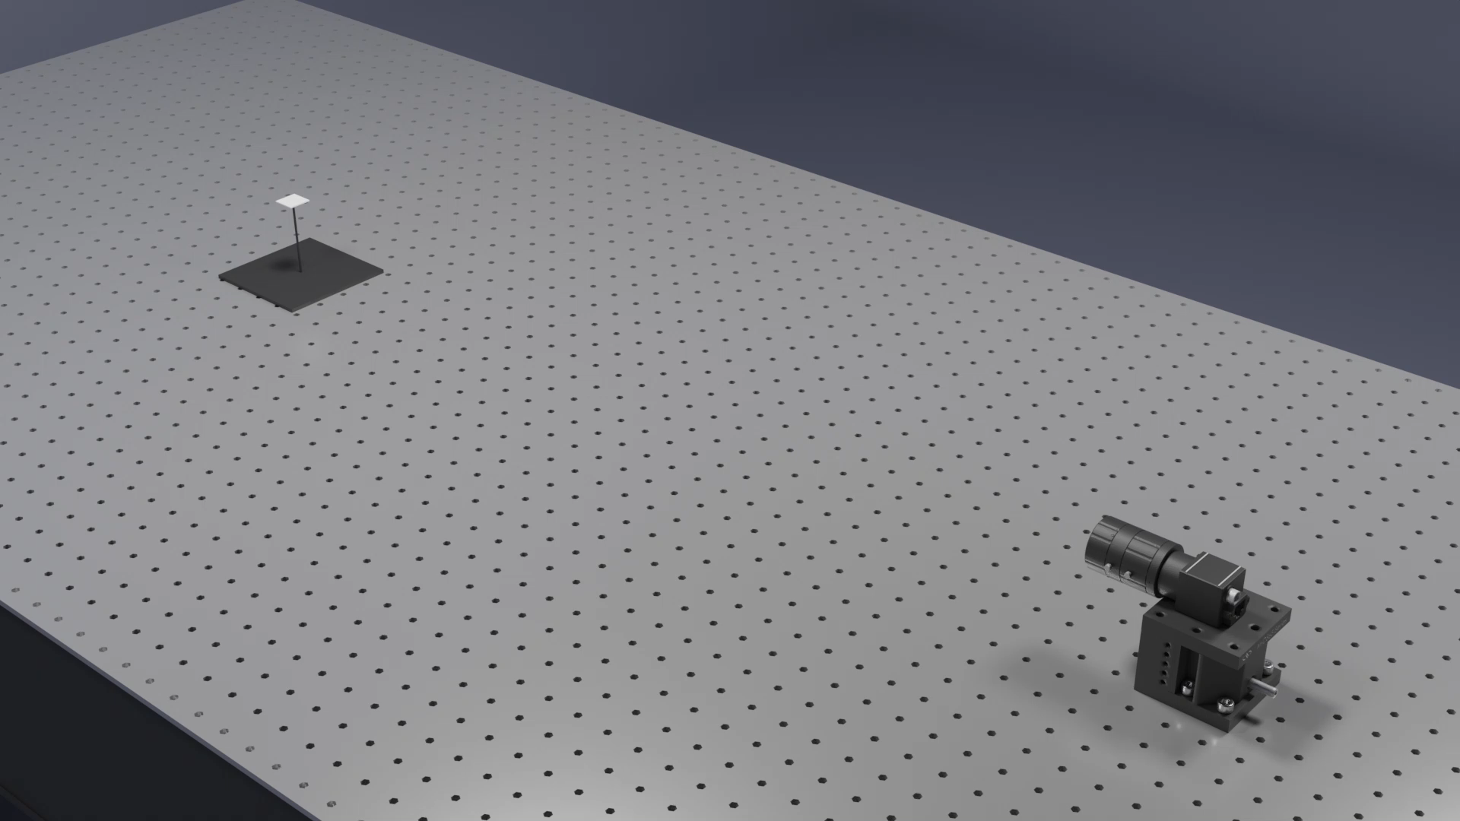
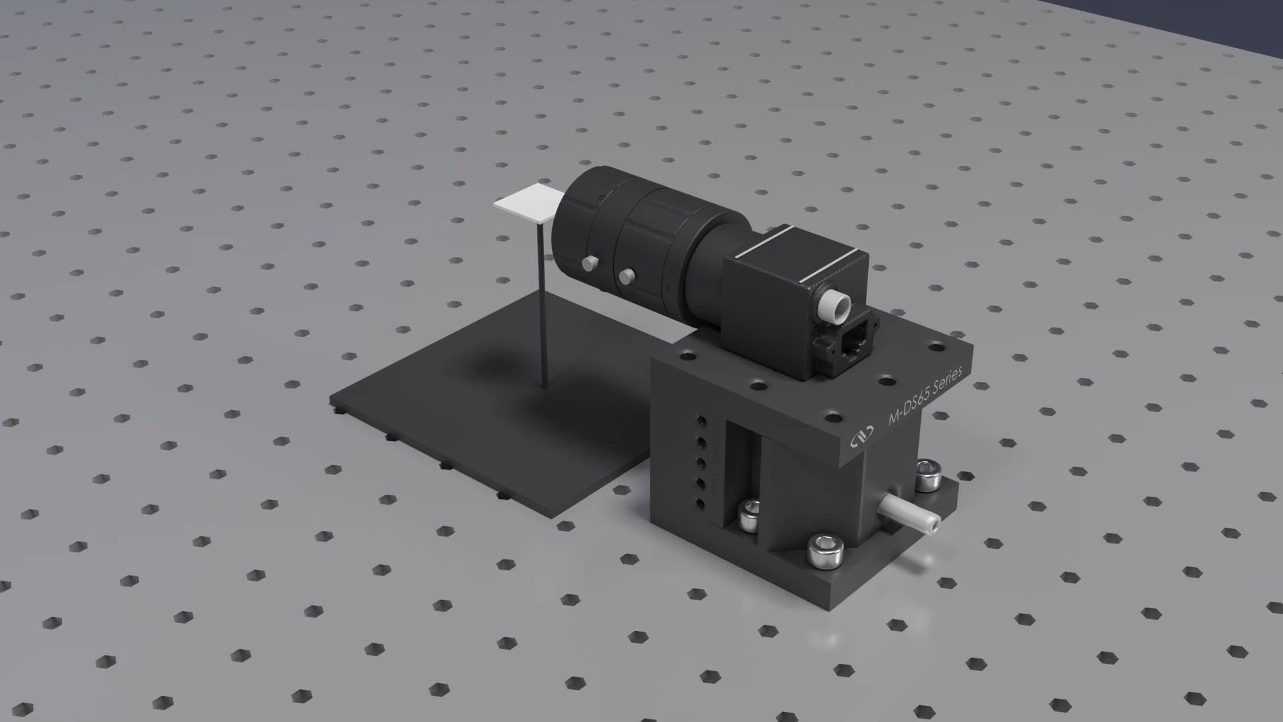
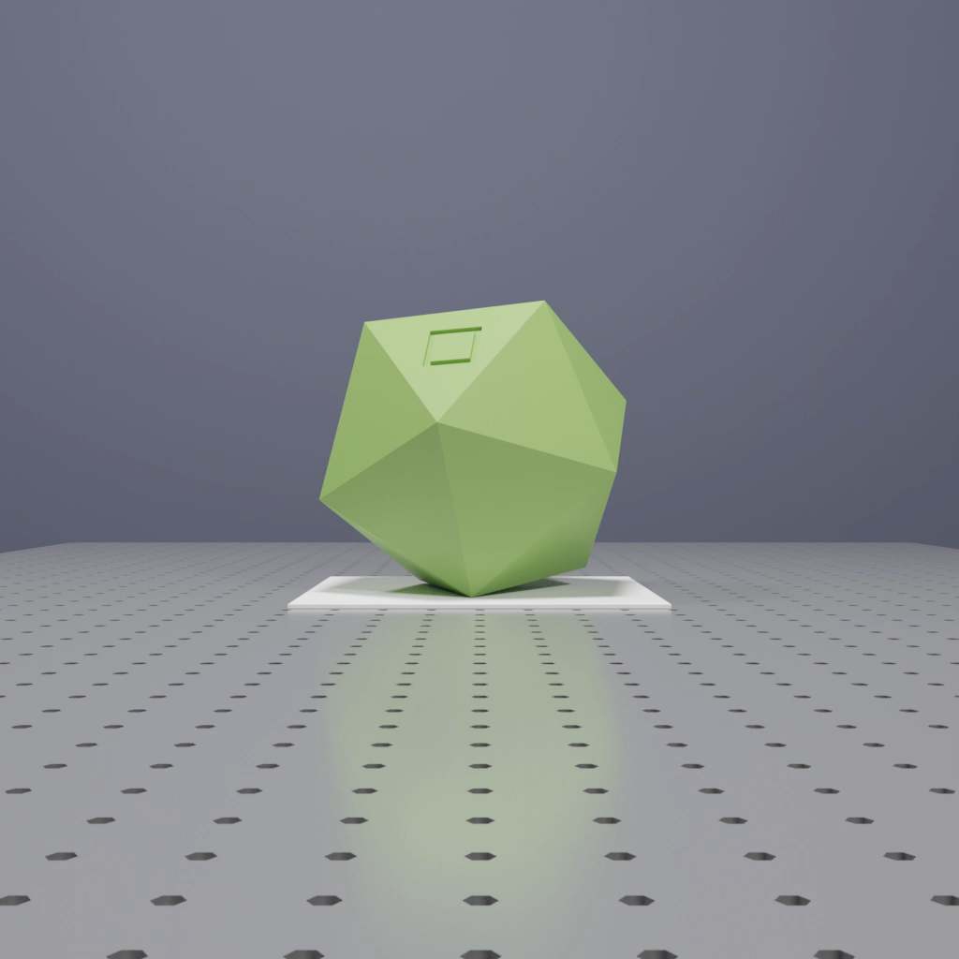
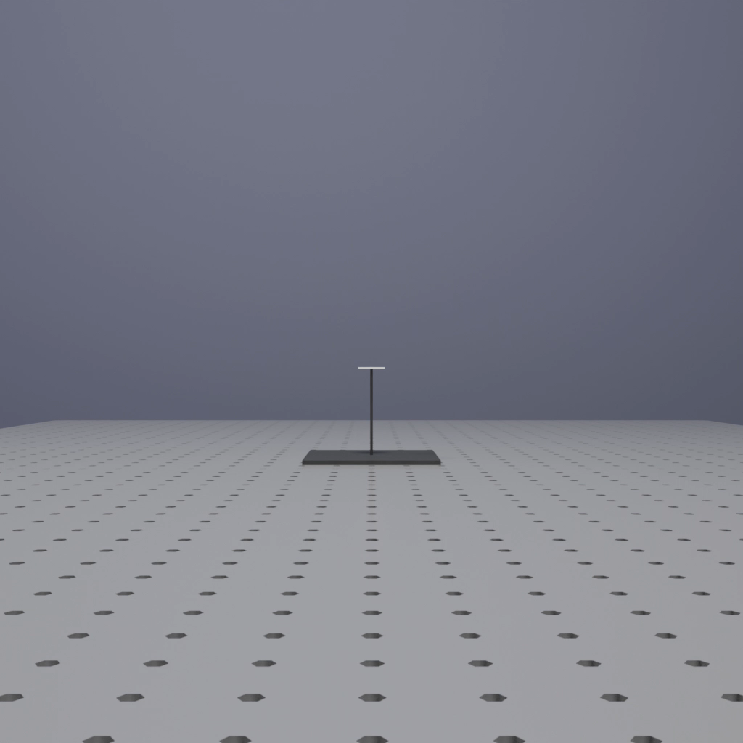
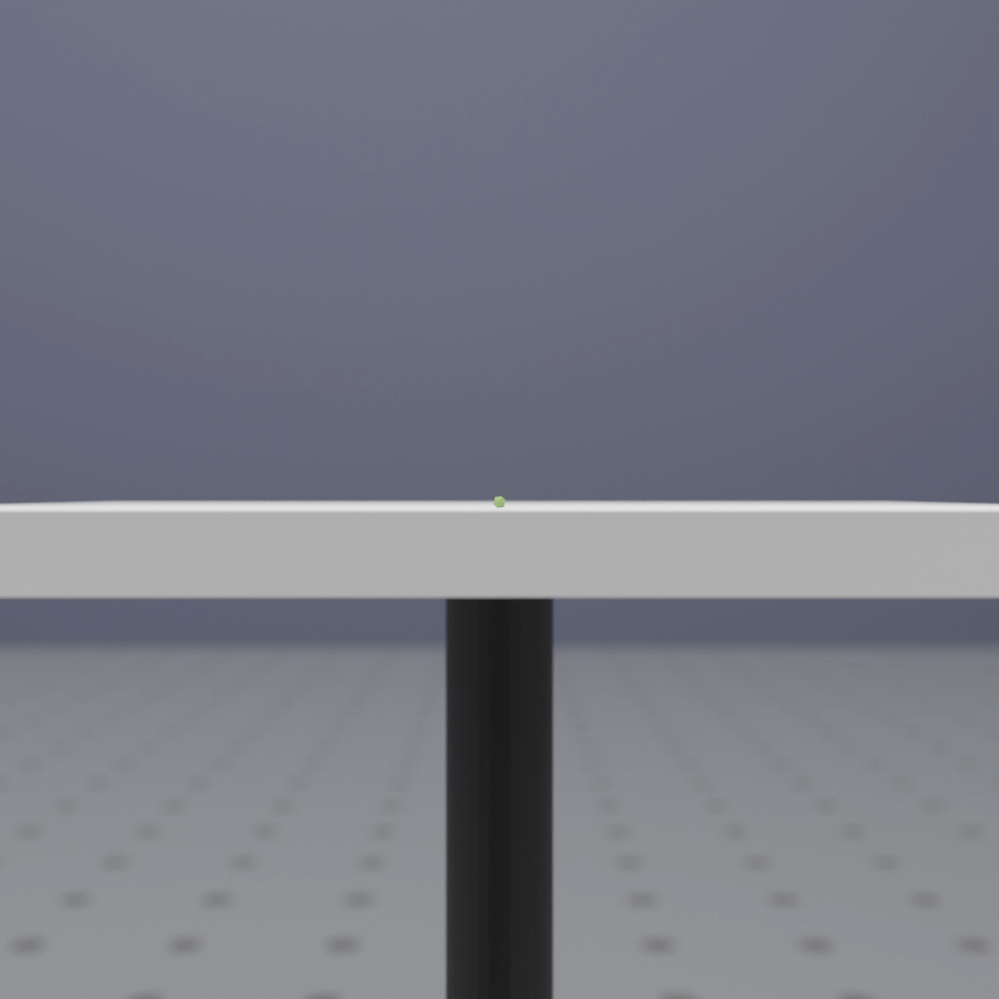
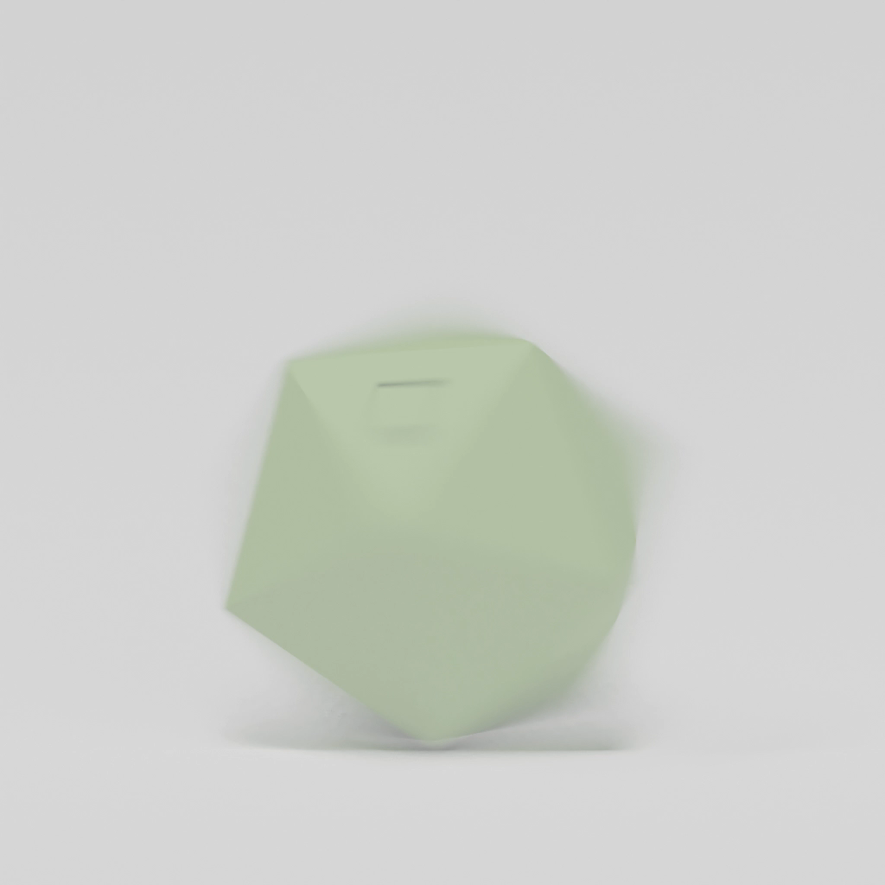
De l’échelle macroscopique à l’échelle microscopique
Distances de travail très courtes (5 cm)
Champ de vision réduit
Focales très longues (200 mm)
Difficultés d’illumination de la scène
Projection orthographique
Faible contraste et piqué
Profondeur de champ très courte (10 μm)
Introduction
État de l’art
Mesure de pose par mires périodiques
Performances
Applications
Conclusions

Slide 6

I. État de l’art de la mesure de position en microscopie
II. Méthodes de mesure de pose avec des mires périodiques
Introduction
III. Évaluation des performances de la méthode
IV. Applications à la microrobotique
Conclusions et perspectives

Slide 7
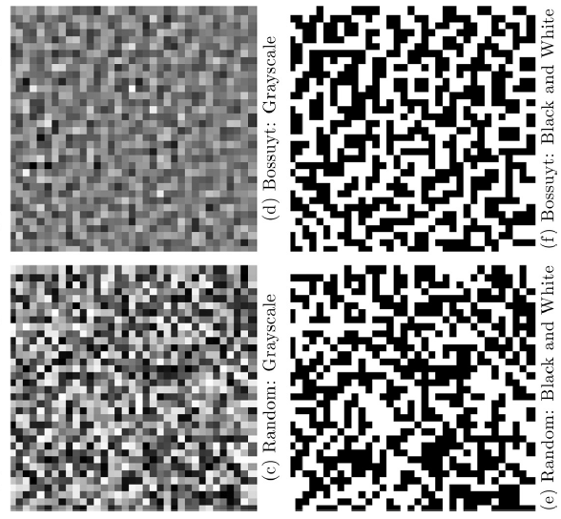
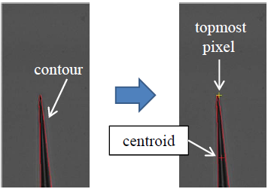
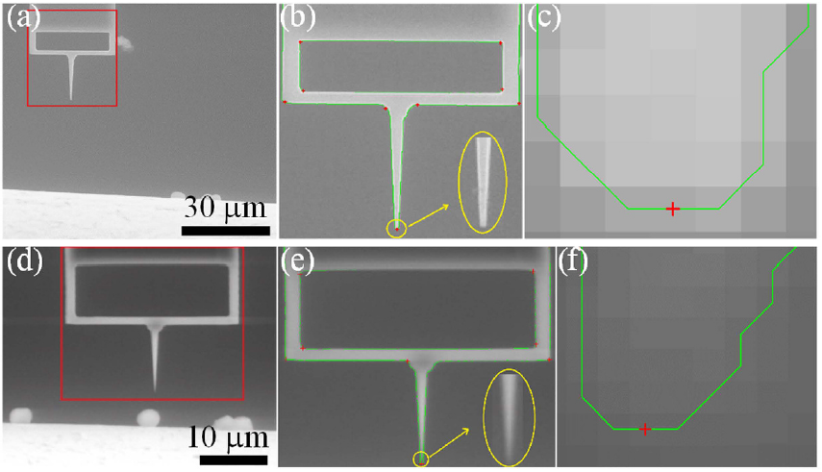
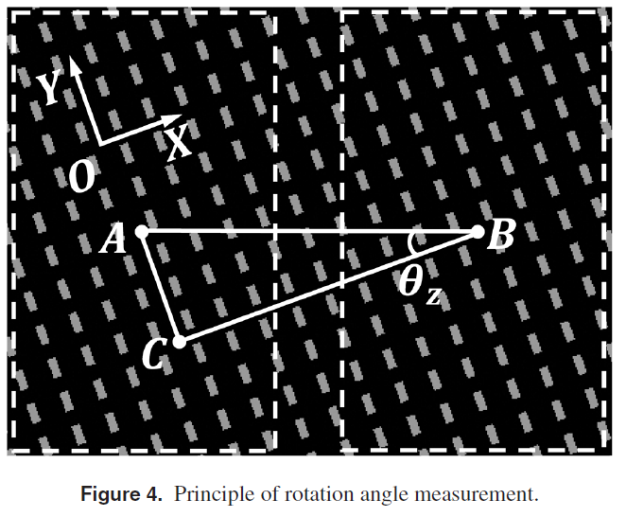
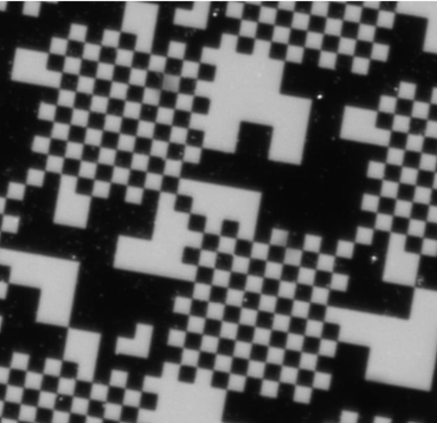
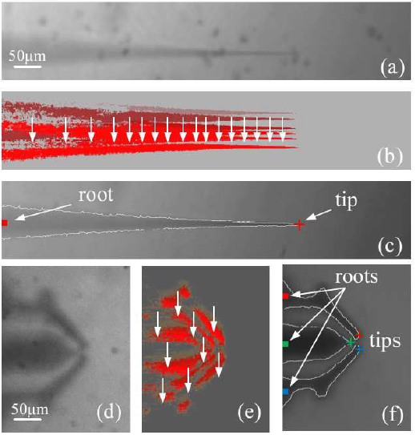
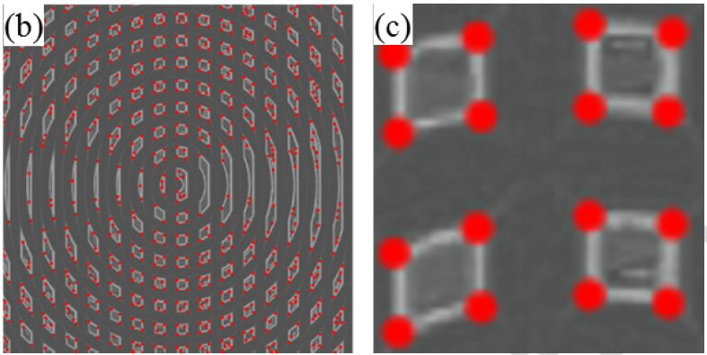
Aperçu des méthodes de mesure de position en microscopie
Détection pixélique de contours
Intercorrelation
Mesure de phase
Avci, E., Nguyen, C. N., Ohara, K., Kojima, M., Mae, Y., & Arai, T. (2013)
Bomarito, G. F., Hochhalter, J. D., Ruggles, T. J., & Cannon, A. H. (2017)
0.001 px
0.1 px
Shang, W., Lu, H., Wan, W., Fukuda, T., & Shen, Y. (2016)
1 px
0.01 px
0.5 px
Résolution
Zhao, C., Cheung, C. F., & Liu, M. (2019)
Chen, Z. H., & Huang, P. S. (2016)
Liu, J., Gong, Z., Tang, K., Lu, Z., & Sun, Y. (2013)
Acher, O., & Nguyen, T. L. (2019)
Introduction
État de l’art
Mesure de pose par mires périodiques
Performances
Applications
Conclusions
Notes:
Chen, Z. H., & Huang, P. S. (2016). A vision-based method for planar position measurement. Measurement Science and Technology, 27(12), 125018.
Acher, O., & Nguyen, T. L. (2019, June). Turning a machine vision camera into a high precision position and angle encoder: NanoGPS-OxyO. In Optical Measurement Systems for Industrial Inspection XI (Vol. 11056, p. 110562O). International Society for Optics and Photonics.
Shang, W., Lu, H., Wan, W., Fukuda, T., & Shen, Y. (2016). Vision-based nano robotic system for high-throughput non-embedded cell cutting. Scientific reports, 6(1), 1-14.
Zhao, C., Cheung, C. F., & Liu, M. (2019). Nanoscale measurement with pattern recognition of an ultra-precision diamond machined polar microstructure. Precision Engineering, 56, 156-163.
Avci, E., Nguyen, C. N., Ohara, K., Kojima, M., Mae, Y., & Arai, T. (2013, May). Towards high-speed automated micromanipulation. In 2013 IEEE International Conference on Robotics and Automation (pp. 1718-1723). IEEE.
Liu, J., Gong, Z., Tang, K., Lu, Z., & Sun, Y. (2013, May). Locating end-effector tips in automated micromanipulation. In 2013 IEEE International Conference on Robotics and Automation (pp. 1724-1729). IEEE.
Bomarito, G. F., Hochhalter, J. D., Ruggles, T. J., & Cannon, A. H. (2017). Increasing accuracy and precision of digital image correlation through pattern optimization. Optics and Lasers in Engineering, 91, 73-85.

Slide 8
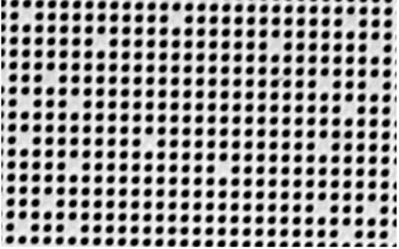
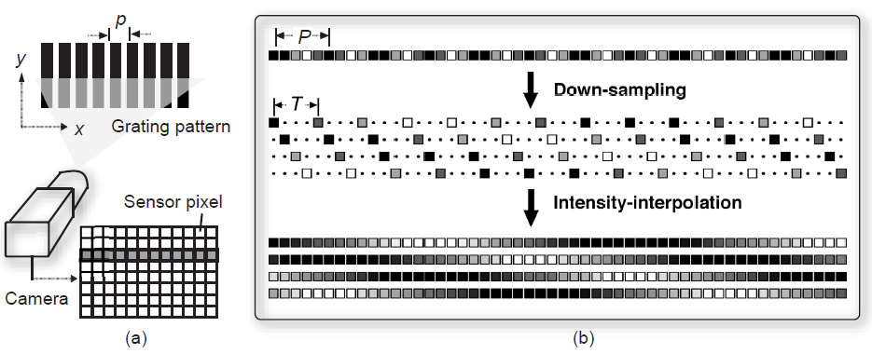
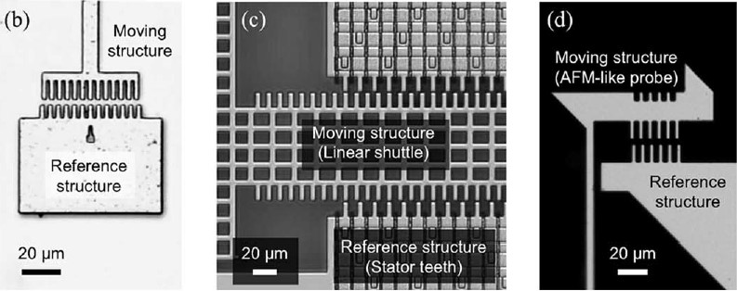
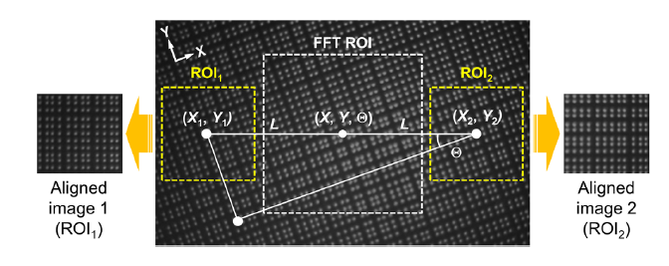
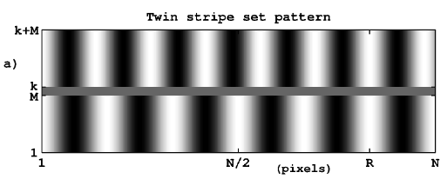
Marqueurs périodiques et mesure de phase
Moiré
Mires périodiques
Résolution 3 nm, plage de 2x2 cm²
Résolution 42 nm, plage de 10 μm
Résolution 0.5 nm, plage de 10 μm
Sugiura, H., Sakuma, S., Kaneko, M., & Arai, F. (2015)
Yamahata, C., Sarajlic, E., Krijnen, G. J., & Gijs, M. A. (2010)
Mires Vernier
Résolution 15 nm, plage de 25x25 mm²
Zea, J. A. G., Sandoz, P., & Robert, L. (2009)
Résolution 10 nm, plage de 1x1 cm²
Résolution 0.5 nm, plage de 221 μm
Guelpa, V., Laurent, G. J., Sandoz, P., Zea, J. G., & Clévy, C. (2014)
Chen, Z. H., & Huang, P. S. (2016)
Kim, J. A., Kim, J. W., Kang, C. S., & Jin, J. (2018)
Introduction
État de l’art
Mesure de pose par mires périodiques
Performances
Applications
Conclusions
Notes:
Kim, J. A., Kim, J. W., Kang, C. S., & Jin, J. (2018). Note: An absolute XY-Θ position sensor using a two-dimensional phase-encoded binary scale. Review of Scientific Instruments, 89(4), 046105.
Zea, J. A. G., Sandoz, P., & Robert, L. (2009, September). Position encryption of extended surfaces for subpixel localization of small-sized fields of observation. In 2009 International Symposium on Optomechatronic Technologies (pp. 22-27). IEEE.
Chen, Z. H., & Huang, P. S. (2016). A vision-based method for planar position measurement. Measurement Science and Technology, 27(12), 125018.
Guelpa, V., Laurent, G. J., Sandoz, P., Zea, J. G., & Clévy, C. (2014). Subpixelic measurement of large 1D displacements: Principle, processing algorithms, performances and software. Sensors, 14(3), 5056-5073.
Yamahata, C., Sarajlic, E., Krijnen, G. J., & Gijs, M. A. (2010). Subnanometer translation of microelectromechanical systems measured by discrete Fourier analysis of CCD images. Journal of Microelectromechanical Systems, 19(5), 1273-1275.
Sugiura, H., Sakuma, S., Kaneko, M., & Arai, F. (2015). On-chip method to measure mechanical characteristics of a single cell by using moiré fringe. Micromachines, 6(6), 660-673.

Slide 9
Choix d’étude et nouvelles problématiques
Verrous scientifiques
Faible plage de mesure
Faible robustesse en microscopie
Mesure planaire seulement
Mesure de pose par mires périodiques
$$xyα$$
𝑥𝑦𝛼
Occultation, bruit, éclairage etc…
1 période
Mesure de pose 3D
Robustesse aux conditions d’imagerie défavorables
Applications à la microrobotique
Extension à une plage centimétrique
Introduction
État de l’art
Mesure de pose par mires périodiques
Performances
Applications
Conclusions

Slide 10

I. État de l’art de la mesure de position en microscopie
II. Méthodes de mesure de pose avec des mires périodiques
Introduction
III. Évaluation des performances de la méthode
IV. Applications à la microrobotique
Conclusions et perspectives

Slide 11
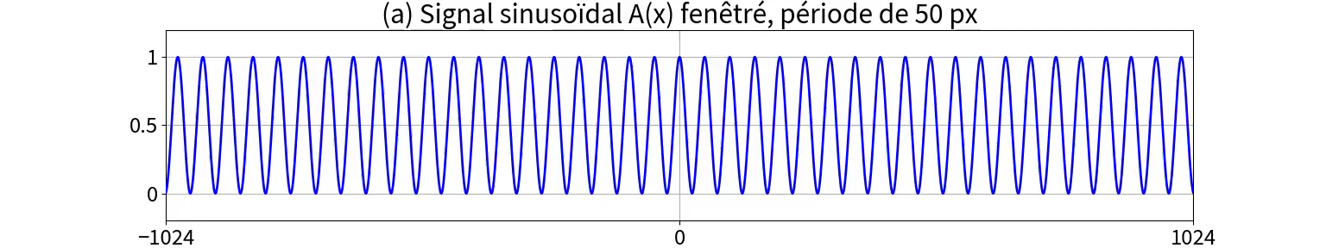
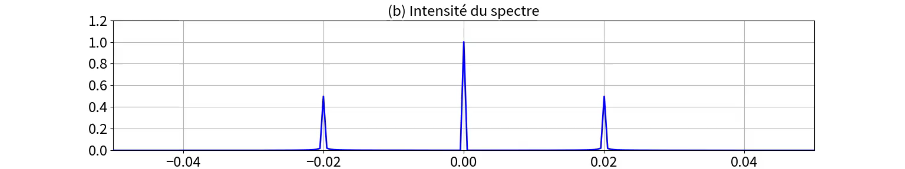
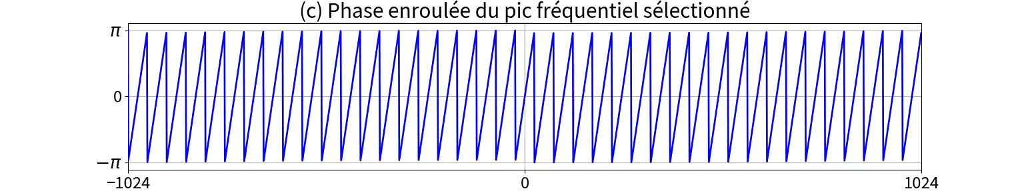
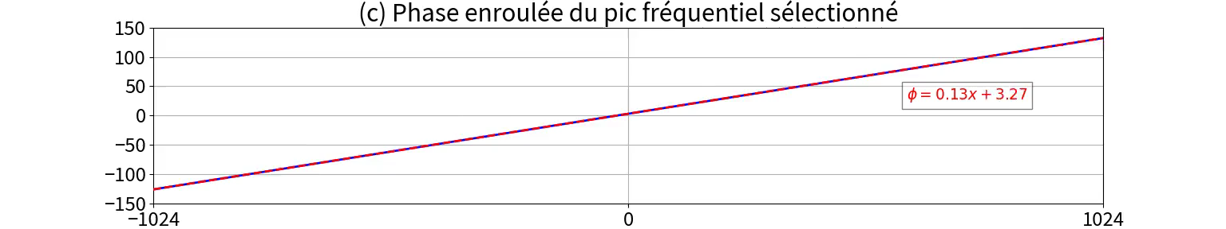
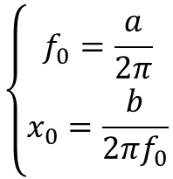

Propriété des mires périodiques 1D
Spatial
Transformée de Fourier
Freq.
Filtrage gaussien du pic fréquentiel
Filtre gaussien en rouge à rajouter !
Transformée de Fourier inverse
Spatial
Angle de la transformée de Fourier inverse
Déroulage de la phase
$$\left\{\begin{aligned}f_{0}=\frac{a}{2π} \\ x_{0}=\frac{b}{2πf_{0}}\end{aligned}\right.$$
Spatial
Régression linéaire
$$φ\left(x\right)=ax+b$$
Introduction
État de l’art
Mesure de pose par mires périodiques
Performances
Applications
Conclusions

Slide 12
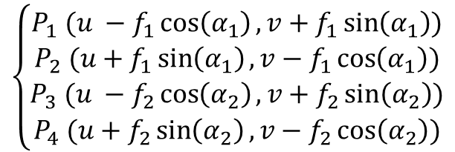
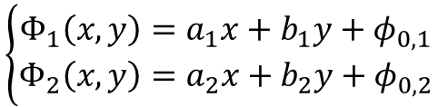
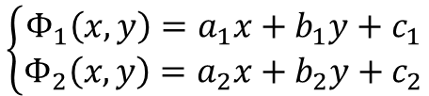
Propriété des mires périodiques 2D
4 pics de Dirac principaux :
$$\left\{\begin{matrix}P_{1} (u −f_{1}\cos\left(α_{1}\right), v+f_{1}\sin\left(α_{1}\right)) \\ P_{2} (u+f_{1}\sin\left(α_{1}\right), v−f_{1}\cos\left(α_{1}\right)) \\ P_{3} (u −f_{2}\cos\left(α_{2}\right), v+f_{2}\sin\left(α_{2}\right)) \\ P_{4} (u+f_{2}\sin\left(α_{2}\right), v−f_{2}\cos\left(α_{2}\right))\end{matrix}\right.$$
Signal échantillonné : filtrage 2D et régression linéaire sur plan de phase
$$\left\{\begin{matrix}Φ_{1}\left(x,y\right)=a_{1}x+b_{1}y+φ_{0,1} \\ Φ_{2}\left(x,y\right)=a_{2}x+b_{2}y+φ_{0,2}\end{matrix}\right.$$
$$\left\{\begin{matrix}Φ_{1}\left(x,y\right)=a_{1}x+b_{1}y+c_{1} \\ Φ_{2}\left(x,y\right)=a_{2}x+b_{2}y+c_{2}\end{matrix}\right.$$
6 informations indépendantes
Introduction
État de l’art
Mesure de pose par mires périodiques
Performances
Applications
Conclusions

Slide 13
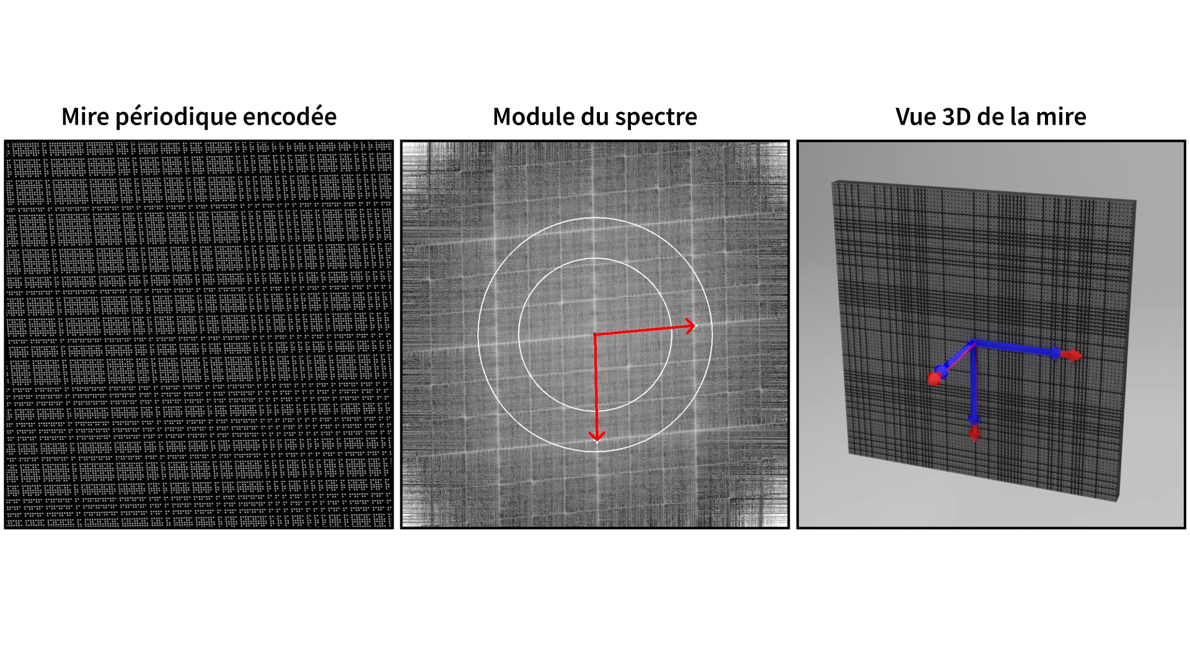
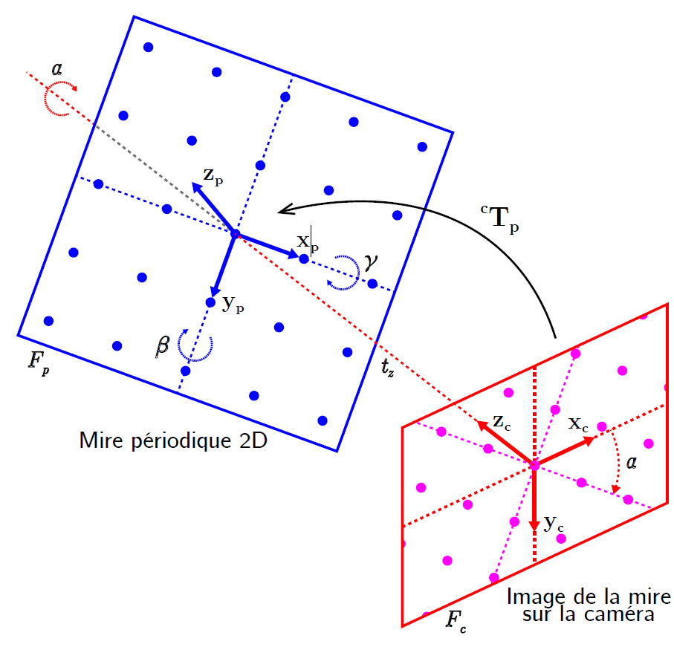
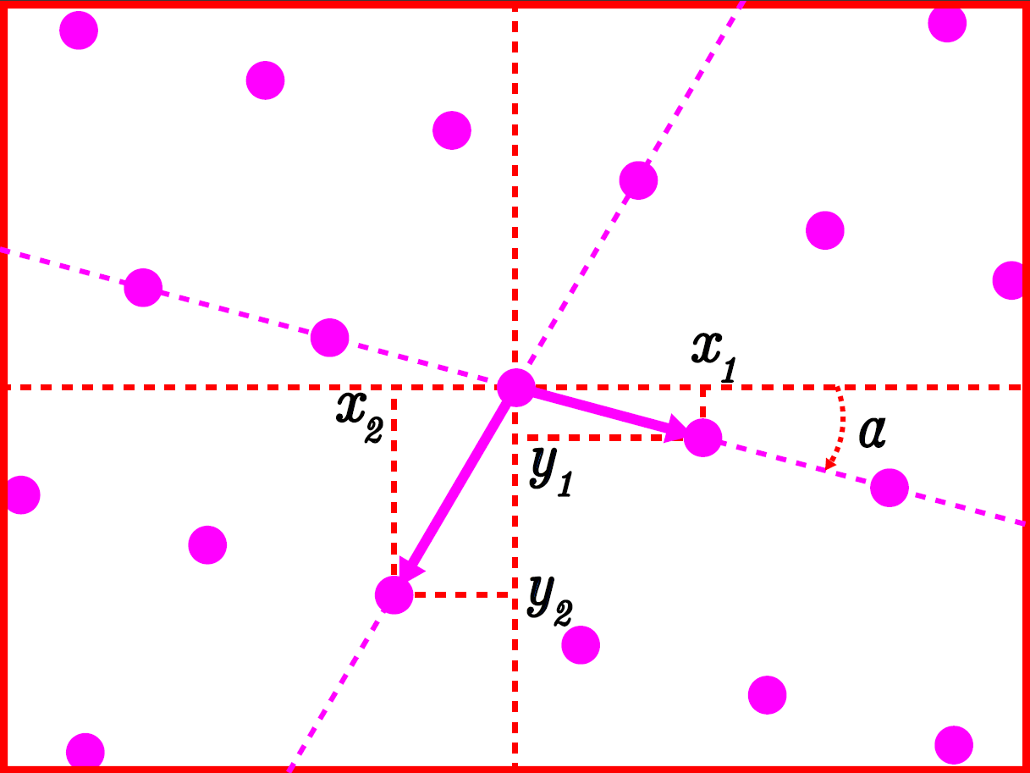
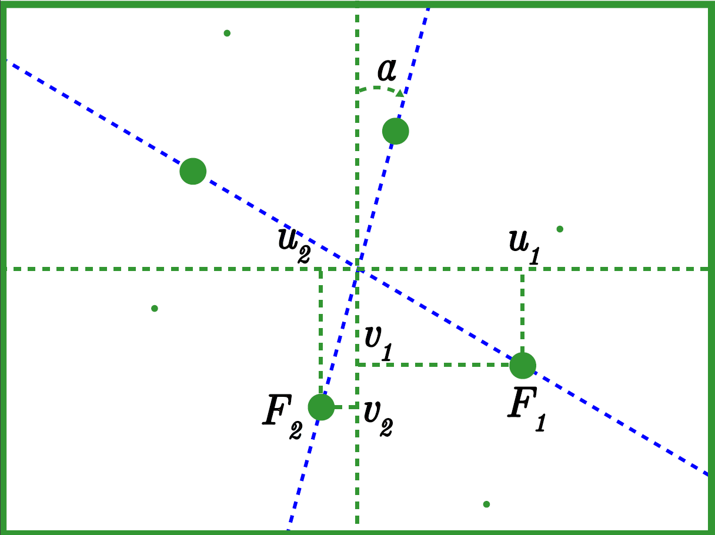
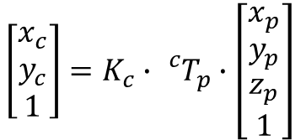
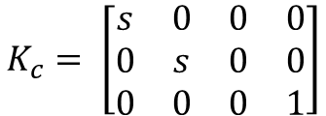
Mesure de pose 3D d’une mire 2D
Modèle de projection orthographique utilisé :
$$\left[\begin{matrix}x_{c} \\ y_{c} \\ 1\end{matrix}\right]=K_{c}∙{{}_{}^{c}T}_{p}∙\left[\begin{matrix}x_{p} \\ y_{p} \\ \begin{aligned}z_{p} \\ 1\end{aligned}\end{matrix}\right]$$
$$K_{c}= \left[\begin{matrix}s & 0 & 0 & 0 \\ 0 & s & 0 & 0 \\ 0 & 0 & 0 & 1\end{matrix}\right]$$
avec
Et ${{}_{}^{c}T}_{p}=tr(0,0,z)∙rz(α)∙ry(β)∙rx(γ)∙tr(x,y,0)$
Introduction
État de l’art
Mesure de pose par mires périodiques
Performances
Applications
Conclusions

Slide 14
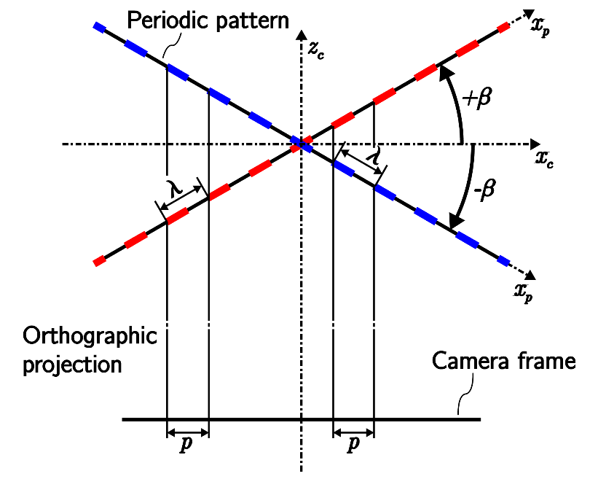
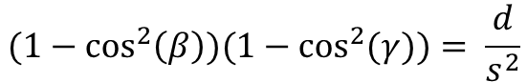
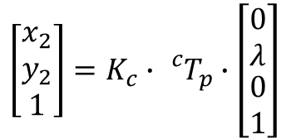
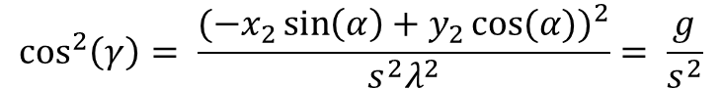
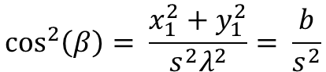
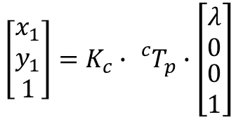
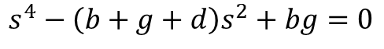

Mesure de pose 3D d’une mire 2D
En projetant les points définissant le repère orthonormé de la mire :
$$\left[\begin{matrix}x_{1} \\ y_{1} \\ 1\end{matrix}\right]=K_{c}∙{{}_{}^{c}T}_{p}∙\left[\begin{matrix}λ \\ 0 \\ \begin{aligned}0 \\ 1\end{aligned}\end{matrix}\right]$$
$$\left[\begin{matrix}x_{2} \\ y_{2} \\ 1\end{matrix}\right]=K_{c}∙{{}_{}^{c}T}_{p}∙\left[\begin{matrix}0 \\ λ \\ \begin{aligned}0 \\ 1\end{aligned}\end{matrix}\right]$$
et
$$\cos^{2}\left(β\right)= \frac{x_{1}^{2}+y_{1}^{2}}{s^{2}λ^{2}}= \frac{b}{s^{2}}$$
On obtient :
4 jeux de solutions
Mesure directe dans le spectre
$$\cos^{2}\left(γ\right)= \frac{(−x_{2}{\sin\left(α\right)+y_{2}\cos{(α))}}^{2}}{s^{2}λ^{2}}= \frac{g}{s^{2}}$$
Ambiguïté inhérente à la projection orthographique
$s^{2}$ s’obtient de l’équation $\sin^{2}{(β)∙\sin^{2}\left(γ\right)}=\frac{(x_{2}{\cos\left(α\right)+y_{2}\sin{(α))}}^{2}}{s^{2}λ^{2}}= \frac{d}{s^{2}}$
Qui s’écrit
$$(1−\cos^{2}\left(β\right))(1−\cos^{2}{(γ}))= \frac{d}{s^{2}}$$
Donnant une equation du second ordre
$$s^{4}−\left(b+g+d\right)s^{2}+bg=0$$
2 groupes de 4 jeux de solutions
Introduction
État de l’art
Mesure de pose par mires périodiques
Performances
Applications
Conclusions

Slide 15
Mesure de pose 3D d’une mire 2D
Slide sur la perspective
Introduction
État de l’art
Mesure de pose par mires périodiques
Performances
Applications
Conclusions

Slide 16
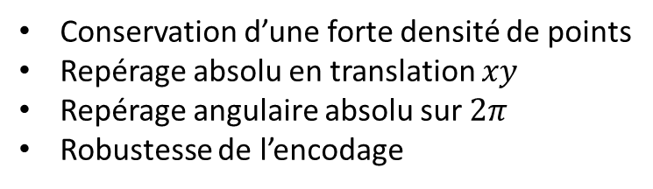
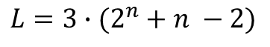
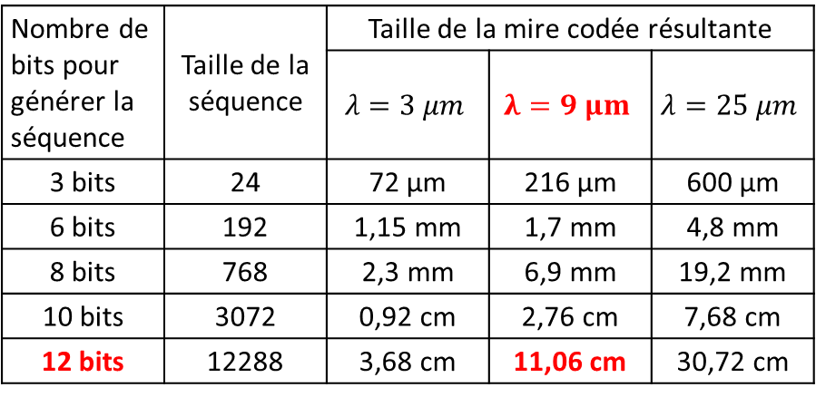
Mesure de pose robuste de mires périodiques encodées
Séquence codée à registre de decalage :
$$L=3∙(2^{n}+n −2)$$
Nombre de bits pour générer la séquence | Taille de la séquence | Taille de la mire codée résultante
 |  | $$λ=3 μm$$ | $$λ=9 μm$$ | $$λ=25 μm$$
3 bits | 24 | 72 µm | 216 µm | 600 µm
6 bits | 192 | 1,15 mm | 1,7 mm | 4,8 mm
8 bits | 768 | 2,3 mm | 6,9 mm | 19,2 mm
10 bits | 3072 | 0,92 cm | 2,76 cm | 7,68 cm
12 bits | 12288 | 3,68 cm | 11,06 cm | 30,72 cm
Conservation d’une forte densité de points
Repérage absolu en translation $xy$
Repérage angulaire absolu sur $2π$
Robustesse de l’encodage
Introduction
État de l’art
Mesure de pose par mires périodiques
Performances
Applications
Conclusions

Slide 17
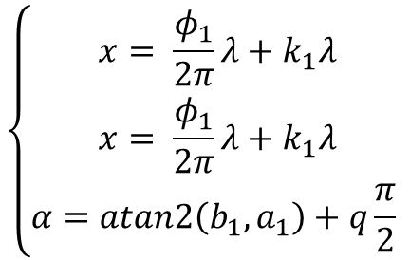
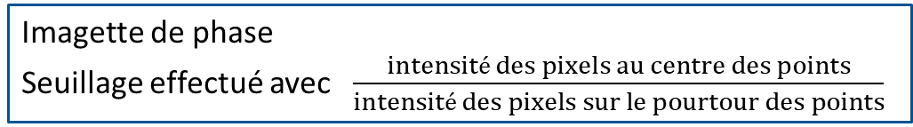
Mesure de pose robuste de mires périodiques encodées
Mire périodique encodée acquise
Sélection des pixels dont la phase est proche de 0
Sélection des pixels dont la phase est proche de $±π$
Sélection des pixels dont la phase est proche de ±𝝅
Seuillage adaptatif par accumulation de pixels conditionnés par leur phase
Vue RGB des trois sous figures précédentes
Pas assez explicite !!!
$$\left\{\begin{aligned}x= \frac{φ_{1}}{2π}λ+k_{1}λ \\ x= \frac{φ_{1}}{2π}λ+k_{1}λ \\ α=atan2\left(b_{1},a_{1}\right)+q\frac{π}{2} \end{aligned}\right.$$
Imagette de phase
Seuillage effectué avec $\frac{intensité des pixels au centre des points}{intensité des pixels sur le pourtour des points}$
Introduction
État de l’art
Mesure de pose par mires périodiques
Performances
Applications
Conclusions

Slide 18

I. État de l’art de la mesure de position en microscopie
II. Méthodes de mesure de pose avec des mires périodiques
Introduction
III. Évaluation des performances de la méthode
IV. Applications à la microrobotique
Conclusions et perspectives

Slide 19
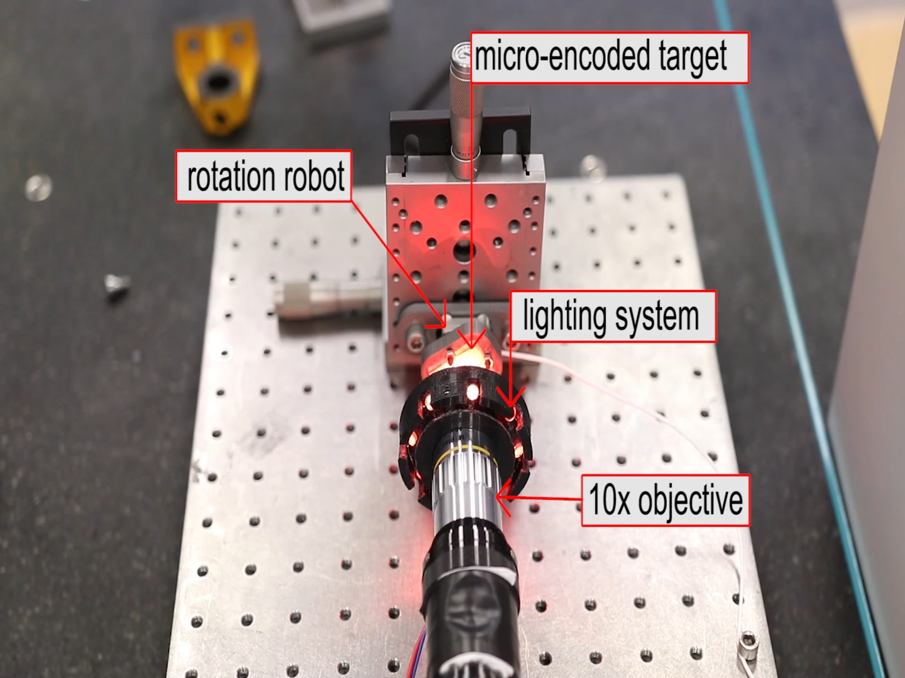
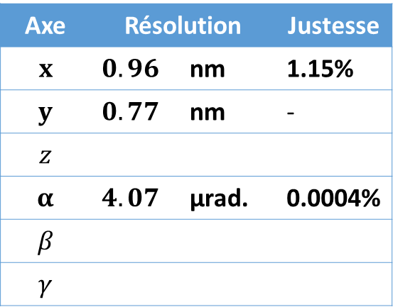
Essais de résolution atteignable
Dispositif experimental utilisé
Axe | Résolution | Justesse
$$x$$ | $0.96$ nm | 1.15%
$$y$$ | $0.77$ nm | -
$$z$$
$$α$$ | $4.07$ μrad. | 0.0004%
$$β$$
$$γ$$
André, A. N., Sandoz, P., Mauzé, B., Jacquot, M., & Laurent, G. J. (2020). Sensing one nanometer over ten centimeters: A microencoded target for visual in-plane position measurement. IEEE/ASME Transactions on Mechatronics, 25(3), 1193-1201.
Introduction
État de l’art
Mesure de pose par mires périodiques
Performances
Applications
Conclusions

Slide 20
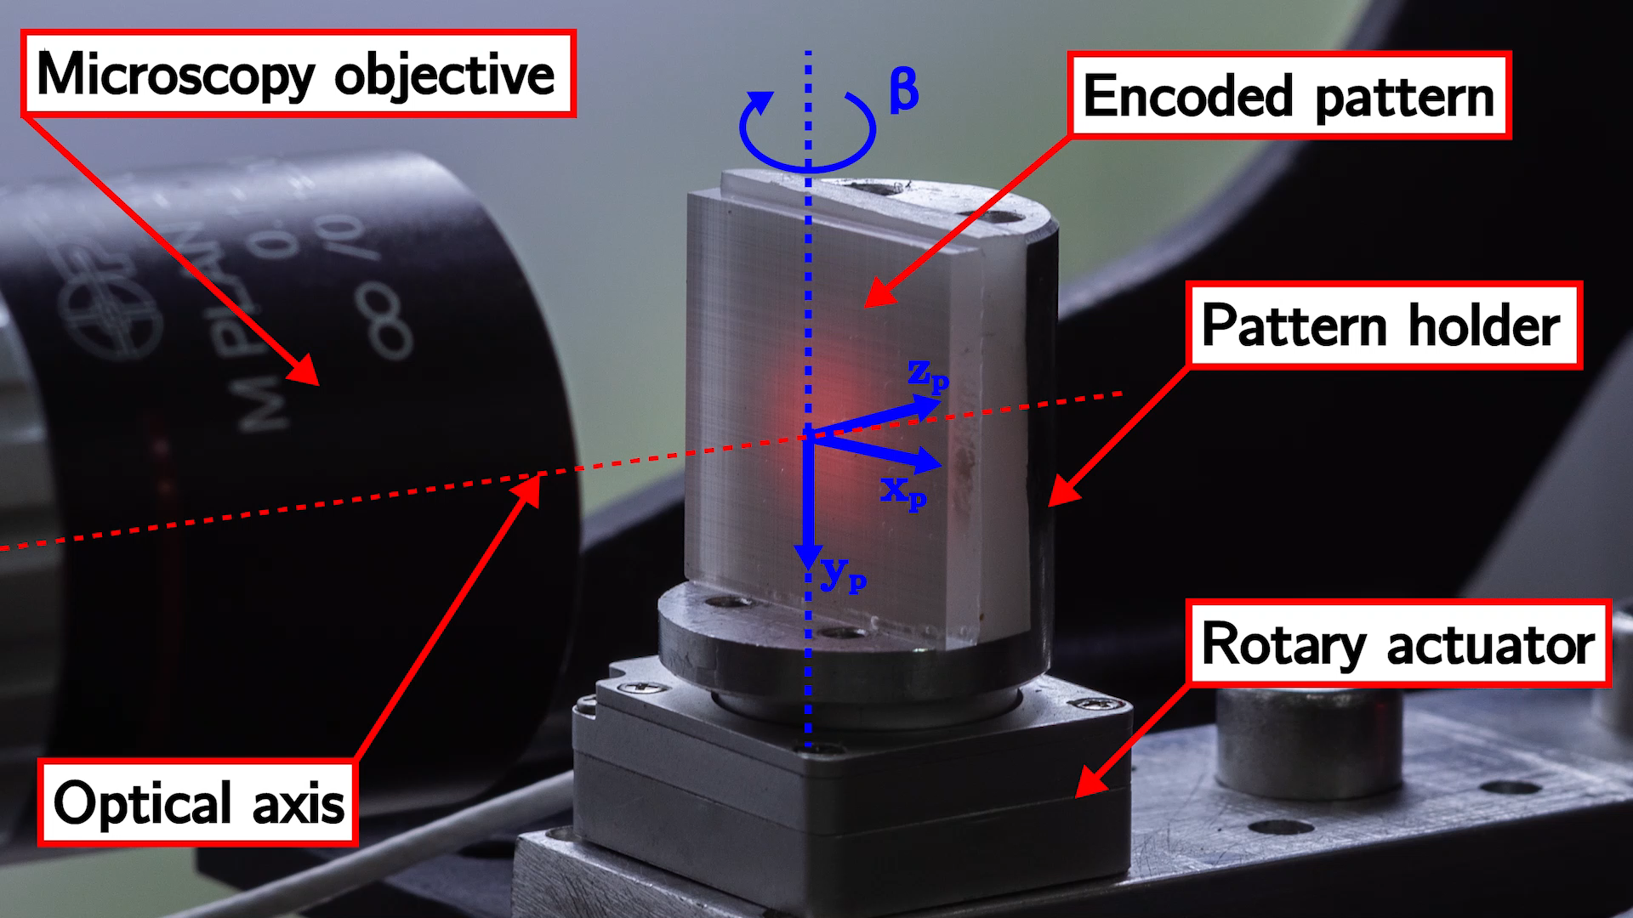
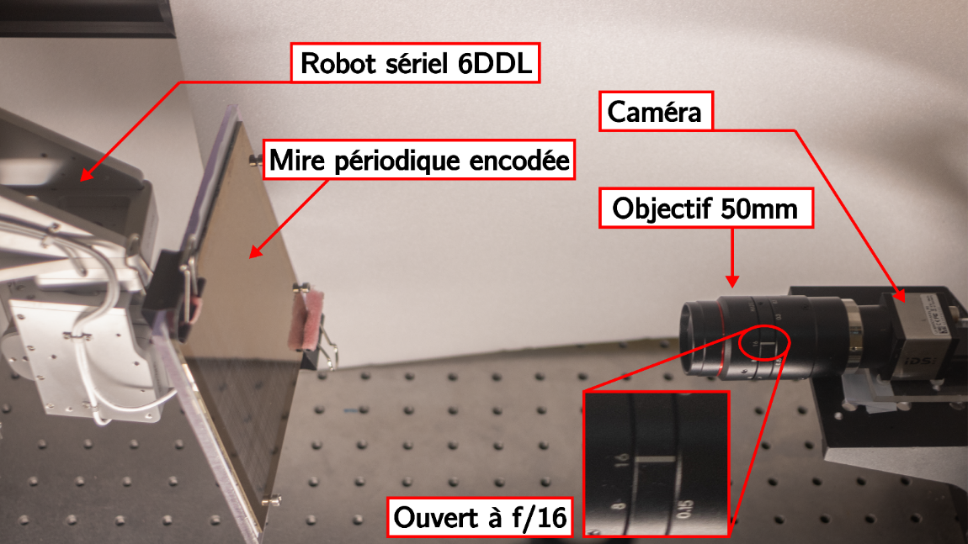

Essais de résolution atteignable
Axe | Résolution | Justesse
$$x$$ | $0.96$ nm | 1.15%
$$y$$ | $0.77$ nm | -
$$z$$ | $<0.1$ mm | -
$$α$$ | $4.07$ μrad. | 0.0004%
$$β$$ | $120.5$ μrad. | 0.35%
$$γ$$ | $118.1$ μrad. | -
André, A. N., Sandoz, P., Mauzé, B., Jacquot, M., & Laurent,G. J. Pose Measurement at Small Scale by Spectral Analysis of Periodic Patterns. International Journal of Computer Vision, soumis en Avril 2021
Introduction
État de l’art
Mesure de pose par mires périodiques
Performances
Applications
Conclusions

Slide 21



Essais de robustesse à la dégradation des images acquises
Vitesse defocus en x2
Éclairage variable
Defocus
Bruit dans l’image
Occultation
André, A. N., Sandoz, P., Mauzé, B., Jacquot, M., & Laurent, G. J. (2020). Robust phase-based decoding for absolute (X, Y, Θ) positioning by vision. IEEE Transactions on Instrumentation and Measurement, 70, 1-12.
Introduction
État de l’art
Mesure de pose par mires périodiques
Performances
Applications
Conclusions

Slide 22

I. État de l’art de la mesure de position en microscopie
II. Méthodes de mesure de pose avec des mires périodiques
Introduction
III. Évaluation des performances de la méthode
IV. Applications à la microrobotique
Conclusions et perspectives

Slide 23

Développement d’une bibliothèque logicielle polyvalente
Génération de mires
Simulations
Fabrication
Mesure de pose
2D
3D
Multi langages
C++
Python
Matlab
Tests unitaires
Polyvalence
Périodiques
Megarena
QR Codes
Bitmap
André, A. N., Sandoz, P., & Laurent, G. J., Logiciel Vernier Library déposé à l’Agence pour la Protection des Programmes (APP), identifiant IDDN.FR.001.510013.000.S.P.2020.000.41100, Dec. 2020
https://projects.femto-st.fr/vernier/en
Introduction
État de l’art
Mesure de pose par mires périodiques
Performances
Applications
Conclusions

Slide 24
Développement d’une bibliothèque logicielle polyvalente
Performances
André, A. N., Sandoz, P., & Laurent, G. J., Logiciel Vernier Library déposé à l’Agence pour la Protection des Programmes (APP), identifiant IDDN.FR.001.510013.000.S.P.2020.000.41100, Dec. 2020
https://projects.femto-st.fr/vernier/en
Introduction
État de l’art
Mesure de pose par mires périodiques
Performances
Applications
Conclusions

Slide 25


Application à l’étalonnage de microrobots
Mesurer la justesse d’un robot 6DDL sériel
Erreur cumulative sur chacun des axes
Mesurer la position directement sur l’effecteur
Introduction
État de l’art
Mesure de pose par mires périodiques
Performances
Applications
Conclusions

Slide 26

Application à l’étalonnage de microrobots
Benjamin Mauzé
Thèse soutenue le 11/01/21
Encadré par G. Laurent, R. Dahmouche et C. Clévy
Mesurer la justesse d’un robot à articulations souples
Difficulté de mettre des capteurs physiques
Mesurer la position directement sur la plateforme centrale
Résolution en translation de 8.2 nm en rotation de 2.6 μrad.
Mesurer la justesse d’un robot à articulations souples
Difficulté de mettre des capteurs physiques
Mesurer la position directement sur la plateforme centrale
Résolution en translation de 3.41 μm et en rotation de 14.3 μrad.
Mauzé, B., Dahmouche, R., Laurent, G. J., André, A. N., Rougeot, P., Sandoz, P., & Clévy, C. (2020). Nanometer precision with a planar parallel continuum robot. IEEE Robotics and Automation Letters, 5(3), 3806-3813.
Introduction
État de l’art
Mesure de pose par mires périodiques
Performances
Applications
Conclusions

Slide 27

Application à la mesure de force
Jason Govilas
En thèse depuis oct. 2019
Encadré par V. Placet, C. Clévy et J. Beaugrand
Caractériser des fibres naturelles en compression
Pas de capteur assez précis existants
Mesure force – déplacement à l’aide de mires QR Codes
André, A. N., Lehmann, 0., Govilas, J., Laurent, G. J., Saa-dana, H., Sandoz, P., Gauthier, V., Lefevre, A., Bolopion, A., Agnus, J.,Placet, V., & Clévy, C. Robotic Micro-Assembly of Fluidic Chips and Single Fiber Compression Test Based-on XYΘ Visual Measurement with High-Precision Fiducial Markers. IEEE Transactions onAutomation Science and Engineering, soumis en juillet 2021
Introduction
État de l’art
Mesure de pose par mires périodiques
Performances
Applications
Conclusions

Slide 28

Application aux tâches de micro-assemblage
Olivier Lehmann
Ingénieur de recherche
Assemblage de micro puces fluidiques
Impossibilité de mettre des capteurs sur les plaques en verre
Asservissement visuel à grande résolution
Assemblage résolu à 50 nm
André, A. N., Lehmann, 0., Govilas, J., Laurent, G. J., Saa-dana, H., Sandoz, P., Gauthier, V., Lefevre, A., Bolopion, A., Agnus, J.,Placet, V., & Clévy, C. Robotic Micro-Assembly of Fluidic Chips and Single Fiber Compression Test Based-on XYΘ Visual Measurement with High-Precision Fiducial Markers. IEEE Transactions onAutomation Science and Engineering, soumis en juillet 2021
Introduction
État de l’art
Mesure de pose par mires périodiques
Performances
Applications
Conclusions

Slide 29

I. État de l’art de la mesure de position en microscopie
II. Méthodes de mesure de pose avec des mires périodiques
Introduction
III. Évaluation des performances de la méthode
IV. Applications à la microrobotique
Conclusions et perspectives

Slide 30

Conclusions
Mesure de pose 3D
Analyse spectrale des mires
Résolution nanométrique en $xy$
Résolution nanométrique en 𝒙𝒚
Résolution 4 μrad. en $α$ 120 μrad. en $βγ$
Résolution 4 μrad. en 𝜶 120 μrad. en 𝜷𝜸
Extension à une plage centimétrique
Encodage de la mire
Plage de 10x10 cm²
Plage variable selon taille du code
Robustesse aux conditions d’imagerie défavorables
Segmentation en imagette de phase
Flou, bruit, occultation, éclairage
Applications à la microrobotique
Création du logiciel Vernier
Méthode polyvalente
Diversité des mires pour couvrir plusieurs cas applicatifs
Résolution 120 μrad. en $βγ$
Pas de mesure en $z$
Applications aux cas macroscopiques
Introduction
État de l’art
Mesure de pose par mires périodiques
Performances
Applications
Conclusions

Slide 31
Merci pour votre attention
Si vous avez des questions n’hésitez pas !

Slide 32


Étude des dérivées successives de la phase
Dérivée seconde du plan de phase $≡$ signe de l’angle hors-plan
Lever l’ambiguïté sur les angles $β$ et $γ$
Introduction
État de l’art
Mesure de pose par mires périodiques
Performances
Applications
Conclusions

Slide 33
Perspectives : Vers des mires non planaires
Introduction
État de l’art
Mesure de pose par mires périodiques
Performances
Applications
Conclusions

Slide 34





Perspectives : la microscopie à holographie numérique
Utilise une source cohérente
Rayon principal séparé en deux
Référence
Objet
Figure d’interférence, hologramme
Mesure de l’intensité et de la phase du rayon éclairant l’objet
Résolution nanométrique en $z$
du microradian en $βγ$
Introduction
État de l’art
Mesure de pose par mires périodiques
Performances
Applications
Conclusions

Slide 35

Perspectives : la microscopie à holographie numérique
Introduction
État de l’art
Mesure de pose par mires périodiques
Performances
Applications
Conclusions

